Slide 1
第三节
曲面与空间曲线

Slide 2
一、曲面方程的概念
在平面解析几何中我们将曲线看成动点的轨迹，
在空间解析几何中我们将曲面看成按一定规律运动
的动点的轨迹．
(1) 曲面上任一点的坐标都满足方程；
(2) 不在曲面上的点的坐标都不满足方程；

Slide 3










对曲面我们讨论的基本问题是：
（1）已知曲面上点的几何特征，求曲面的方程；
（2）已知曲面的方程，研究曲面的几何形状．
下面给出几例常见的曲面的方程．
面
面
注意与平面解析几何的区别

Slide 4
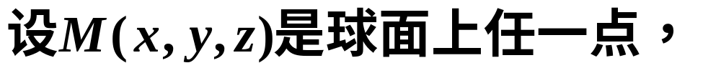

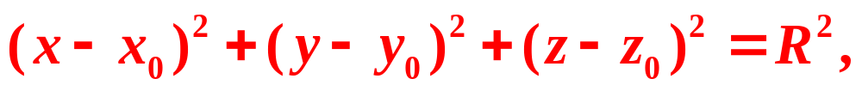
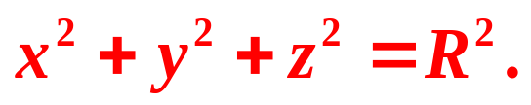
例1
解
根据题意有
故所求方程为
上述方程称为球面的标准方程，
将其展开有
其特点是：平方项系数相等，交叉项系数为零．
方程 (*) 称为球面的一般式方程，
经配方后可化为球面的标准方程．
特别地：球心在坐标原点时，
球面方程为

Slide 5
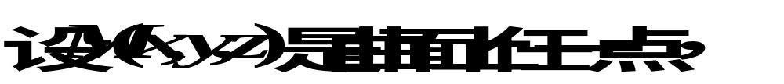
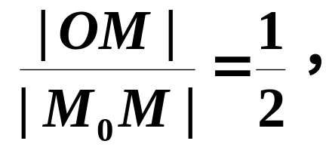
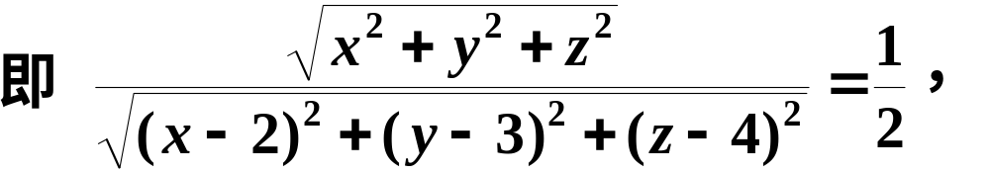
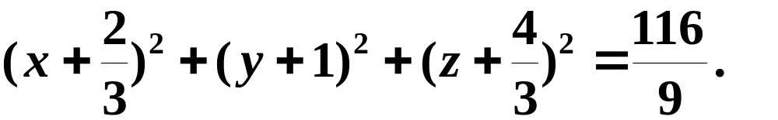
例2
的点的全体所组成的曲面方程．
解
根据题意有
化简得，所求曲面方程为

Slide 6
二、旋转曲面
定义
一平面曲线绕该平面上的一条定直线旋转
一周而成的曲面称为旋转面．
例如
圆锥面
球 面
定直线称为旋转轴,平面曲线称为母线.

Slide 7















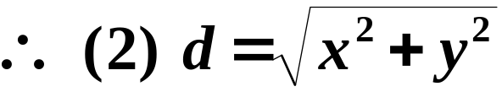



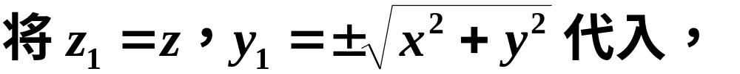
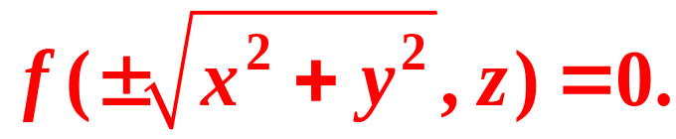
坐标面上的曲线绕坐标轴旋转而成的旋转面方程
由曲面生成的
的条件知：
得所求旋转面方程

Slide 8
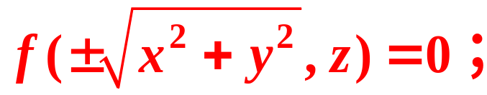
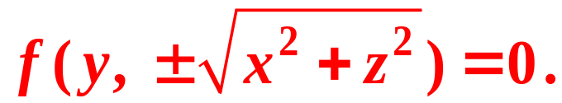
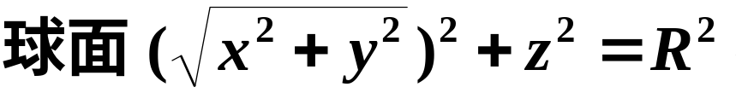

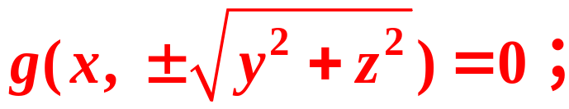
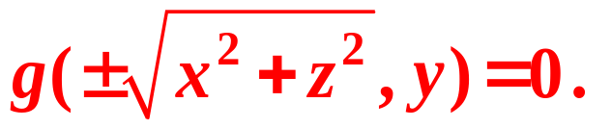
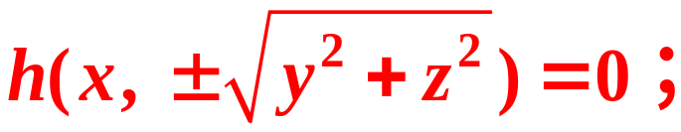
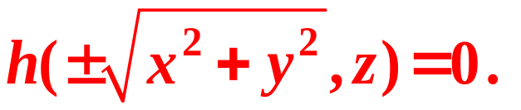
而生成的旋转面方程
而生成的旋转面方程
而生成的旋转面方程
旋转面方程

Slide 9
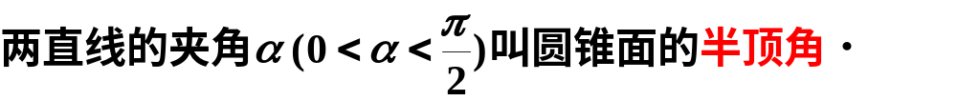


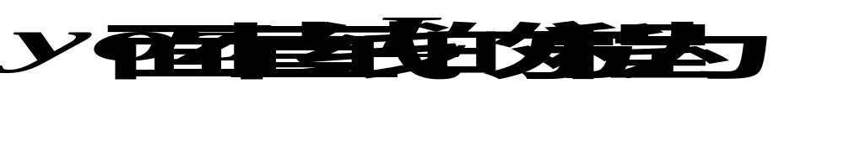

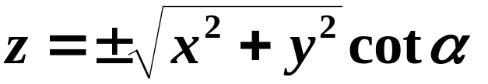



例3
旋转面叫圆锥面．两直线的交点叫圆锥面的顶点，
解
所以所求圆锥面的方程为

Slide 10
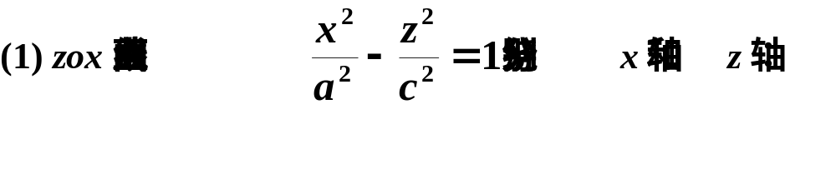
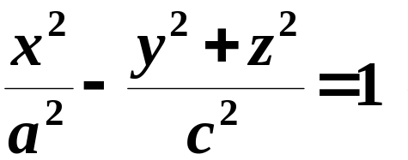
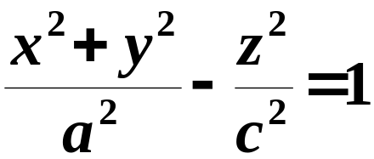


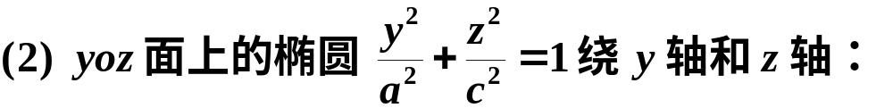
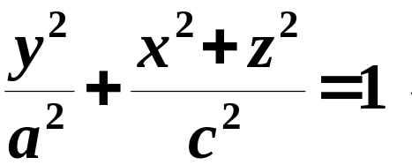
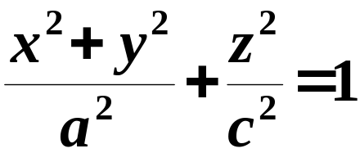

例4
将下列各曲线绕对应的轴旋转一周，
求生成的旋转曲面的方程．
旋转双曲面
旋转椭球面

Slide 11
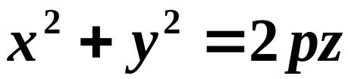

旋转抛物面
且以平方的形式出现，
则其图形为旋转面。
注意
原点

Slide 12
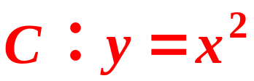


三、柱面
定义
曲面，称为柱面．
例如
平面
抛物柱面

Slide 13













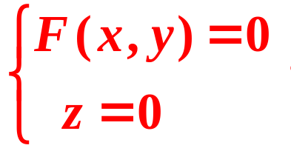
母线平行于坐标轴的柱面方程
z
S
母线
M
(x,y,z)
0
N
(x, y, 0)
x
准线

Slide 14
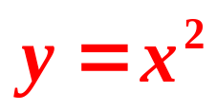


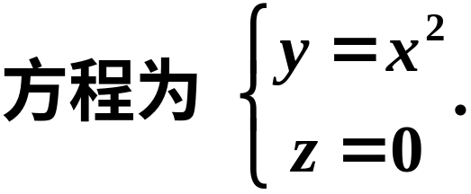
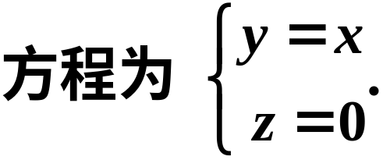
平面
抛物柱面

Slide 15


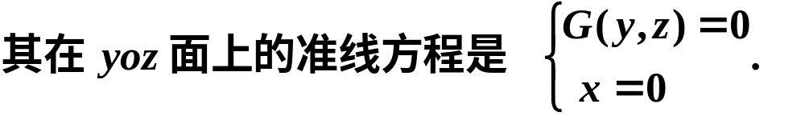

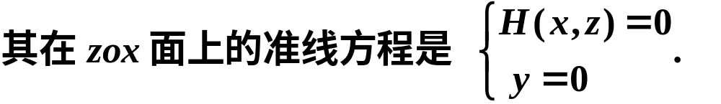

注意
z 轴

Slide 16
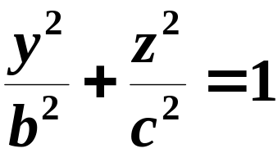

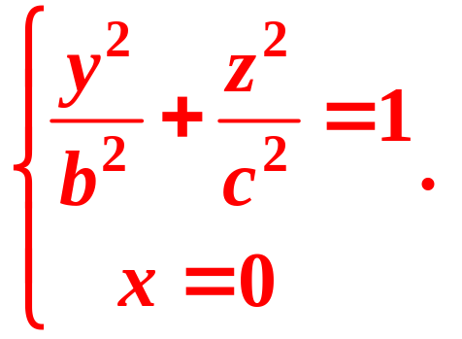
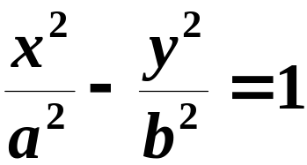

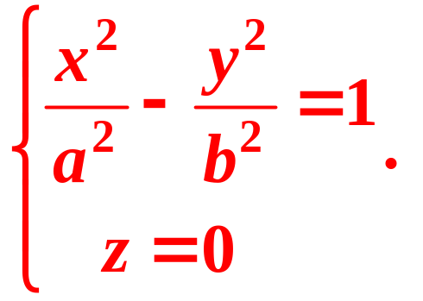


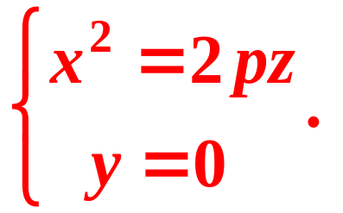
例如
椭圆柱面 母线 // 轴
其在 yoz 面上的准线为
双曲柱面 母线// 轴
其在 xoy 面上的准线为
抛物柱面 母线// 轴
其在 zox 面上的准线为

Slide 17
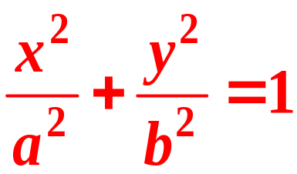

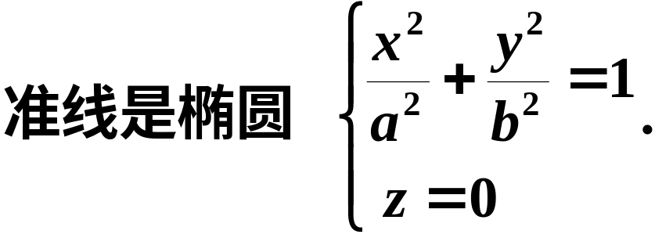
椭圆柱面
z
母线 // z 轴，
o
b
y
a
x

Slide 18

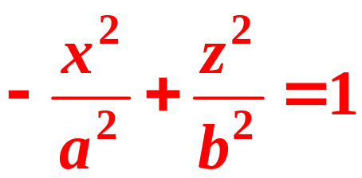
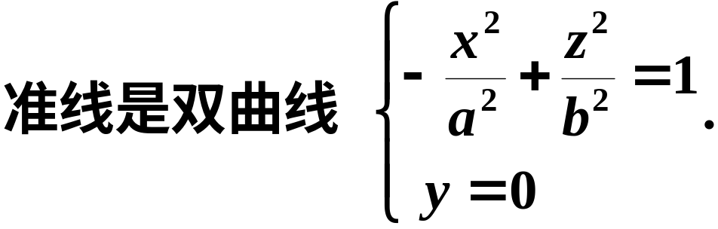
双曲柱面
母线 // y 轴，
z
y = 0
o
y
x

Slide 19
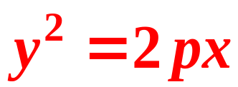


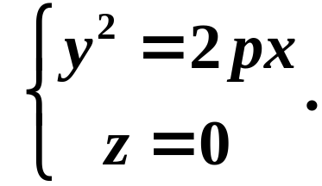
z
抛物柱面
y
母线 // z 轴，
o
x

Slide 20

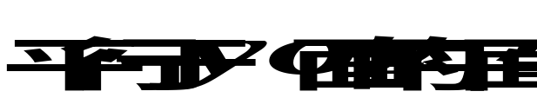

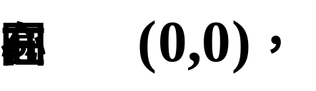


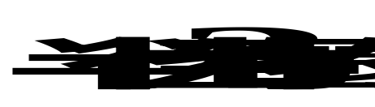


下述方程在平面与空间各表示什么？
方程
平面解析几何中
空间解析几何中
斜率为1的直线

Slide 21


四、二次曲面
我们知道方程
的图形为空间曲面，
一次曲面．
二次曲面．
如平面是 一次曲面，
球面、圆锥面、圆柱面等都是二次曲面．
在这一节里，我们要介绍一些特殊的二次曲面，
讨论的主要问题是：它们的标准方程及其形状．

Slide 22
讨论空间曲面形状的方法是截痕法．
用坐标面及平行于坐标面的平面截曲面，
考察其交线(即截痕)的形状，然后加以综合，
从而了解曲面的全貌．
以下用截痕法讨论几种特殊的二次曲面．

Slide 23
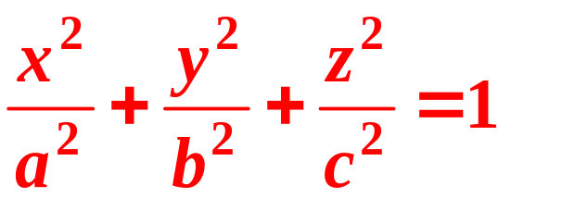
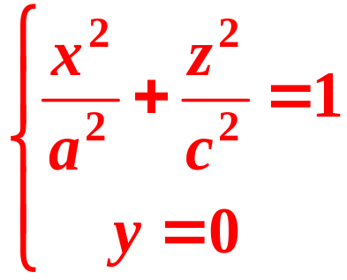


1.椭球面
用y = n 截曲面
方程
z
所确定的曲面称为椭球面．
用z = h 截曲面
c
o
b
y
用x = m 截曲面
a
x

Slide 24







椭球面的几种特殊情况：
旋转椭球面
由 zox 面上的椭圆
绕 z 轴旋转而成．
方程可写为
球面
方程可写为

Slide 25





2.双曲面
z
1.单叶双曲面
方程
y
o
所确定的曲面称为单叶双曲面．
x

Slide 26





z
y
o
x
称为单叶旋转双曲面．

Slide 27



2.双叶双曲面
z
方程
所确定的曲面称为双叶双曲面．
y
o
x

Slide 28




z
y
o
x
称为双叶旋转双曲面．

Slide 29



3.抛物面
z
1.椭圆抛物面
方程
所确定的曲面称为椭圆抛物面．
y
o
x

Slide 30



z
o
y
x
旋转抛物面．

Slide 31

2.双曲抛物面
（马鞍面）
z
截痕法
用z = a截曲面
用y = c截曲面
用x = b截曲面
0
y
x

Slide 32











五、空间曲线的方程及其在坐标面上的投影
1.空间曲线的一般式方程
称为空间曲线的一般式方程(或交面式方程)．

Slide 33





例5 方程组 表示怎样的曲线？
解
表示圆柱面，
表示平面，
为椭圆．

Slide 34








例6 方程组 表示怎样的曲线？
解
由此可见曲线的一般式方程
不是唯一的．

Slide 35

2.空间曲线的参数方程
空间曲线的参数方程

Slide 36






圆柱螺线的参数方程
z
圆柱面
点P 在圆柱面上以
角速度ω 绕 z 轴旋转；
圆柱螺线的参数方程还可表示为
同时又以线速度υ 沿平行
于z 轴的方向等速地上升，
其轨迹称为圆柱螺线．
Q
M(x,y,z)，
M
0
a
y
当θ从0 →2π，
ωt
N(x,y,0)
螺线从点P → Q
P
叫螺距
x

Slide 37



3.空间曲线在坐标面上的投影
设有空间曲线 C ：
在方程组中消去变量 z 后得：
投影柱面．
投影柱面的特征：
以此空间曲线为准线，垂直于所投影的坐标面．

Slide 38



求空间曲线在相关坐标面上的投影曲线的步骤：
空间曲线
1. 求相关投影柱面
2.得投影曲线

Slide 39

例7
z
o
x
y

Slide 40




z
L
o
x
y

Slide 41






从而曲线在 yoz 面的投影曲线方程为
从而曲线在 zox 面的投影曲线方程为

Slide 42




例8
的交线在 zox 面上的投影曲线方程．
解

Slide 43






例9 求曲线 在三坐标面上的投影．
解
（1）求曲线在 xoy 面上的投影
在方程组中消去变量 z ，得
所以曲线在 面上的投影为
圆
（2）求曲线在 yoz 面上的投影
因为曲线在平面 上，

Slide 44







故曲线在 yoz 面上的投影为
线段
同理在 面上的投影也为线段
例10 求圆柱螺线 在坐标面上的投影．
解
（1）求曲线在 xoy 面上的投影
在前两个方程中消去参数θ ，得
故曲线在xoy面上的投影为

Slide 45



（2）求曲线在 yoz 面上的投影
在后两个方程中消去参数θ ，得
故曲线在yoz面上的投影为
同理可得，曲线在zox面上的投影为

Slide 46

4.空间立体在坐标面上的投影
一般先求出空间立体的边界曲线，
再求出边界曲线的投影曲线，
即可得出空间立体的投影.

Slide 47







例11
解
半球面和锥面的交线为

Slide 48
作业:
P43 A 2, 4, 7

